Slide 1
과목_학년학기_단원 | suhi_0601_01
차시명 | 02 (자연수)÷(자연수)의 몫을 분수로 나타내어 볼까요(1)
파일명 | suhi_0601_01_0002
검토 | 담당
 | 김윤희
문서 HISTORY
번호 | 버전 | 문서 작성일 | 내용 비고 | 작성자 (내선번호) | 검토자
1 | V 1.0 | 2021.12.24 | 문서 발생 | 김윤희
2
3
4
5
6
7
8
9
10
11

Slide 2
학습단계 | 파일명 | 페이지 정보 | 프레임 수 | 자료 형태 (동영상, 애니메이션, 노래)
 | suhi_0601_01_0002.html | 수학 익힘 6~7쪽 | 1 | Html5
총 프레임 수 |  |  | 1

Slide 3
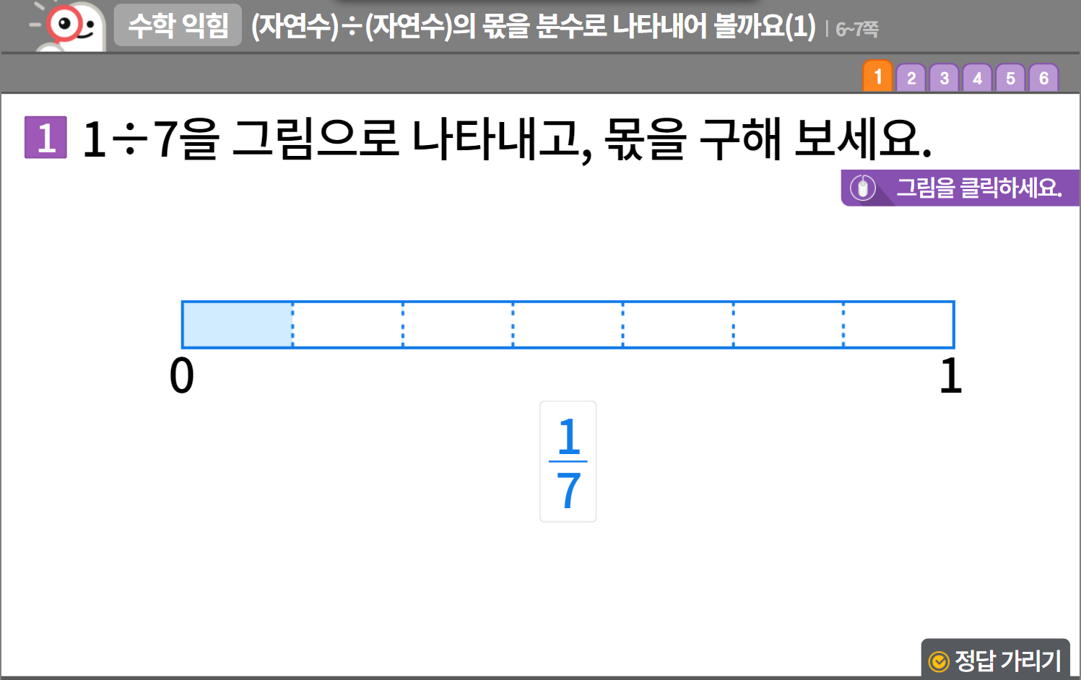
6-1
1. 분수의 나눗셈
suhi_0601_01_0002
02 (자연수)÷(자연수)의 몫을 분수로 나타내어 볼까요(1)
수정사항
링크 참고하여 익힘책 페이지 디자인 수정 (이하 공통)
1 | 숫자 약물 디자인 수정
2 | 지시문 디자인 수정 볼드 → 그림, 클릭
3 | 정답 확인 디자인 수정 정답 확인 > 정답 가리기로 토글됨
4
5
1
2
4
https://cdata2.tsherpa.co.kr/tsherpa/MultiMedia/Flash/2020/curri/index_jr.html?flashxmlnum=yuni4856&classa=A8-C1-41-MM-MM-04-06-03-0-0-0-0&classno=MM_41_04/suhi_0401_05/suhi_0401_05_0002.html

Slide 4
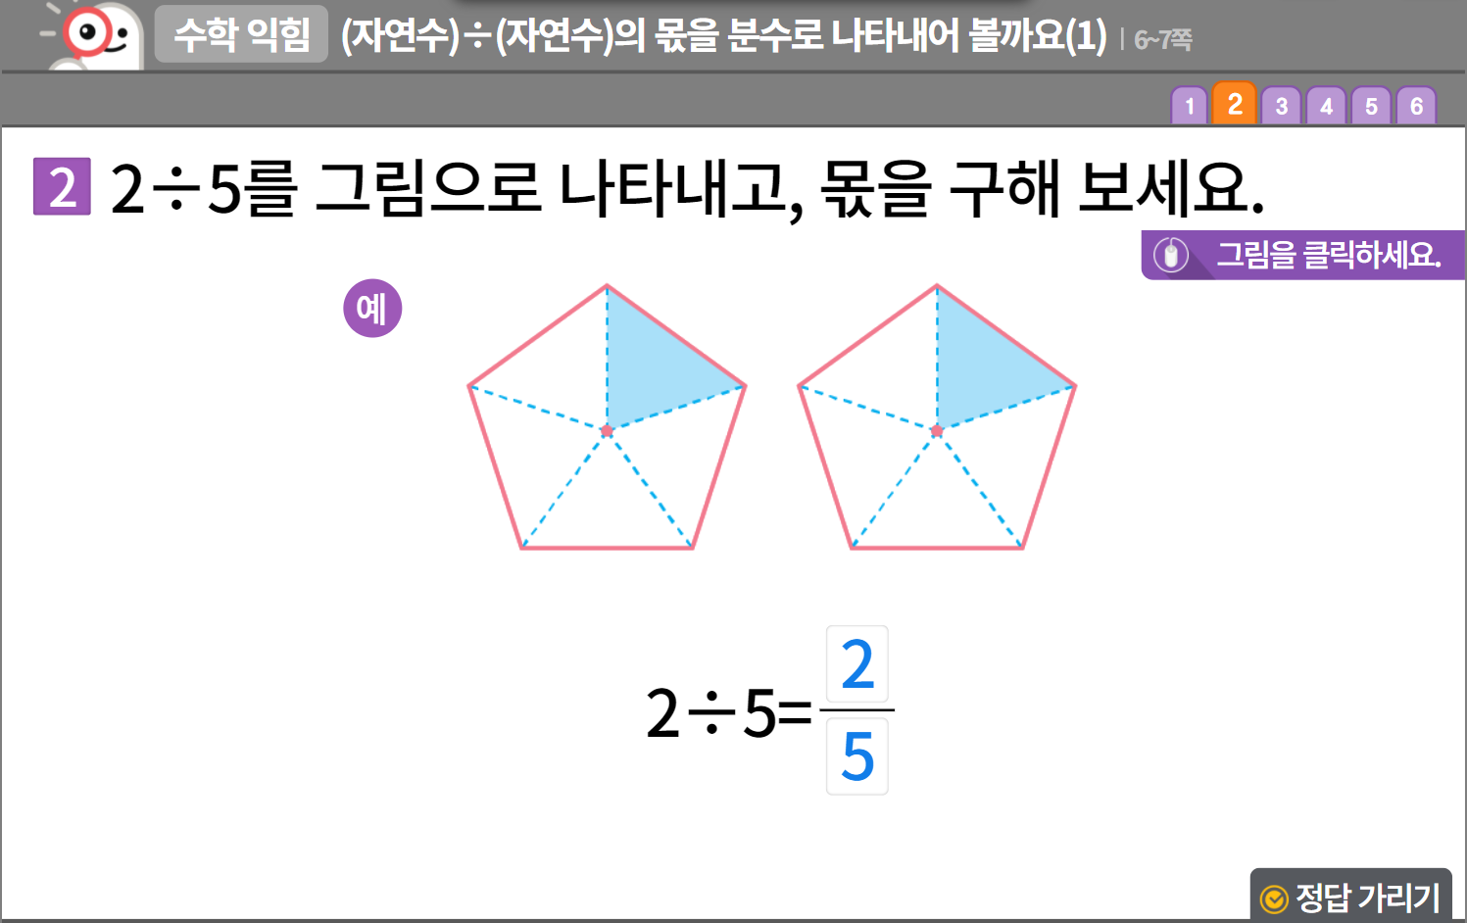
6-1
1. 분수의 나눗셈
suhi_0601_01_0002
02 (자연수)÷(자연수)의 몫을 분수로 나타내어 볼까요(1)
수정사항
1 | 숫자 약물 디자인 수정
2 | 예 약물 디자인 수정
3 | 지시문 디자인 수정 볼드 → 그림, 클릭
4 | 정답 확인 디자인 수정 정답 확인 > 정답 가리기로 토글됨
5
1
2
3
4

Slide 5
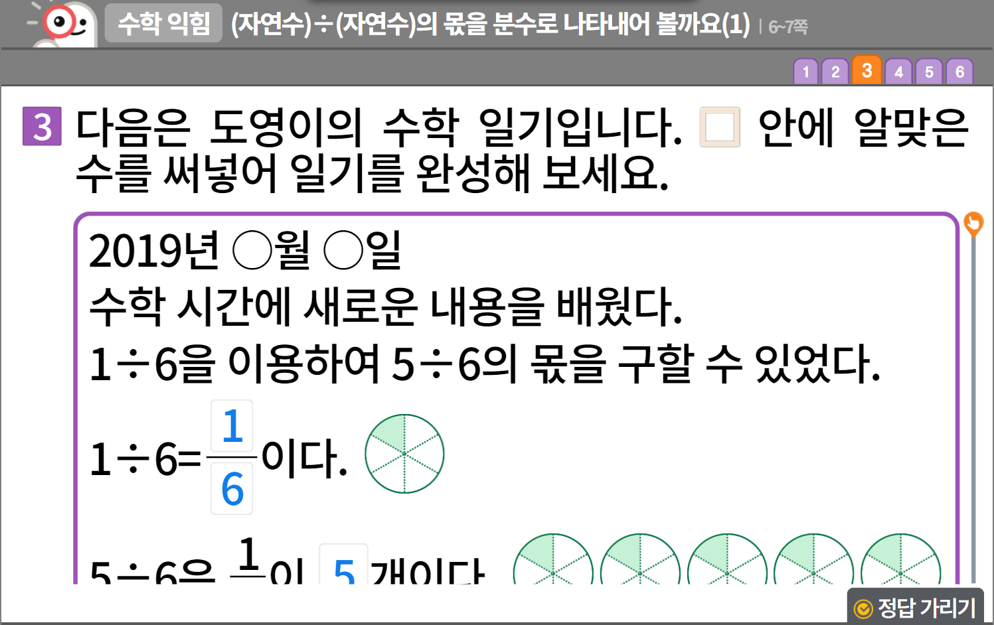
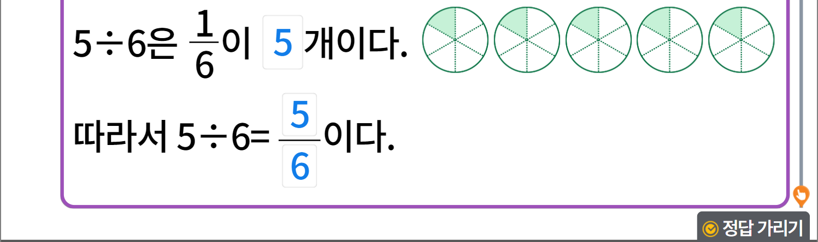
6-1
1. 분수의 나눗셈
suhi_0601_01_0002
02 (자연수)÷(자연수)의 몫을 분수로 나타내어 볼까요(1)
수정사항
1 | 숫자 약물 디자인 수정
2 | 빈칸 디자인 수정
3 | 라인박스 디자인 수정 내용을 두 부분으로 나누고 하단에 이너탭 넣기.
4 | 스크롤 삭제
5 | 정답 확인 디자인 수정 정답 확인 > 정답 가리기로 토글됨 정답 확인 버튼은 각각 이너탭마다 넣어주세요.
1
2
4
3
3
5

Slide 6
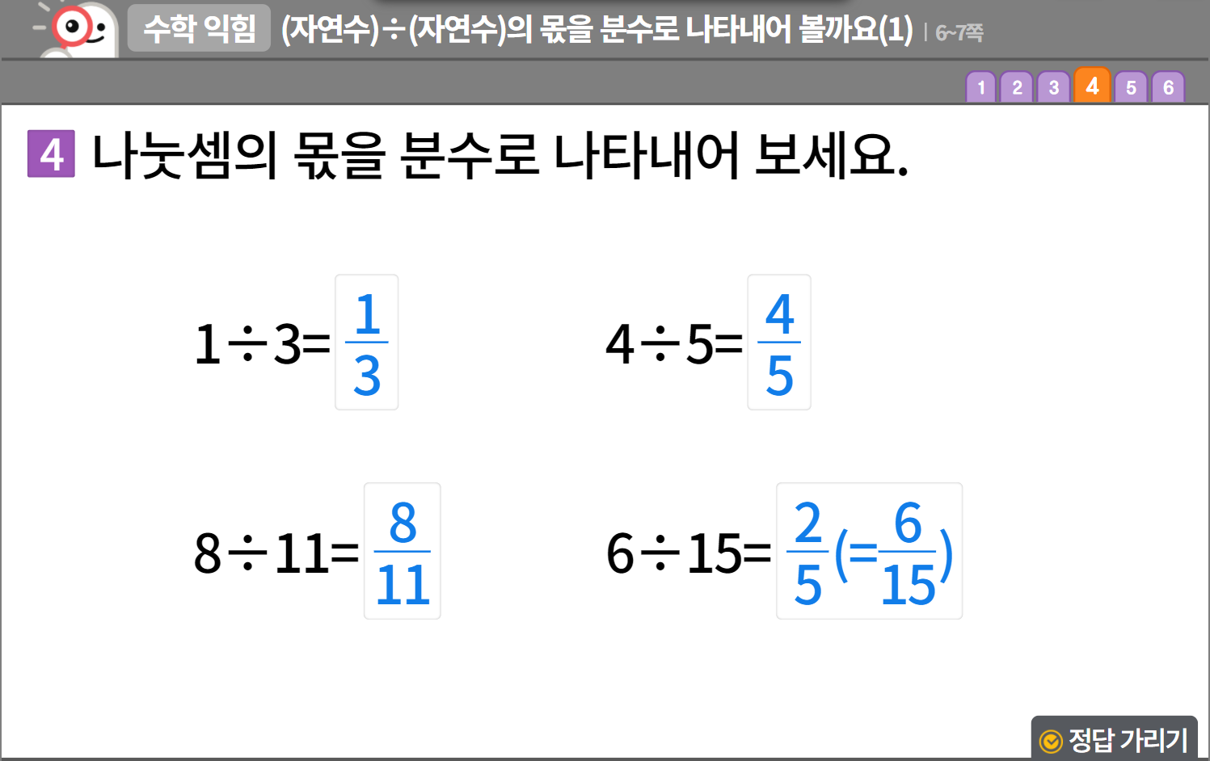
6-1
1. 분수의 나눗셈
suhi_0601_01_0002
02 (자연수)÷(자연수)의 몫을 분수로 나타내어 볼까요(1)
수정사항
1 | 숫자 약물 디자인 수정
2 | 정답 확인 디자인 수정 정답 확인 > 정답 가리기로 토글됨
3
4
5
1
2

Slide 7


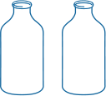
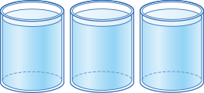
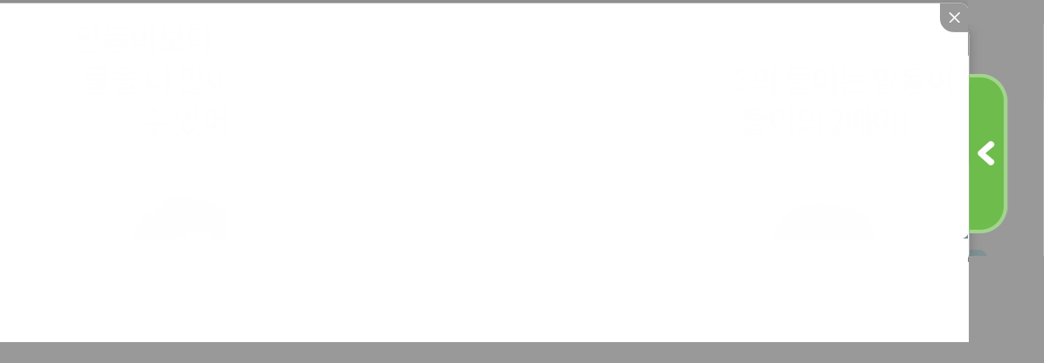






6-1
1. 분수의 나눗셈
suhi_0601_01_0002
02 (자연수)÷(자연수)의 몫을 분수로 나타내어 볼까요(1)
수정사항
대발문팝업 형태 아래 링크 참고 대발문 팝업이 열렸을 때 보이는 화면입니다. 팝업은 약 3초 정도 열려있다가 닫힙니다.
1
2
3
4
5
(자연수)÷(자연수)의 몫을 분수로 나타내어 볼까요(1)│ 6~7쪽
1
2
3
4
5
6
가
나
물 1L는 병 2개에, 물 3L는 병 4개에 남김없이 똑같이 나누어 담으려고 합니다. 나누어 담는 병의 모양과 크기가 같다면 가와 나 중 어느 병에 물이 더 많은지 설명해 보세요.
1L
3L
설명
가에는 1÷2＝ (L), 나에는 3÷4＝ (L)가 들어 있으므로 나에 물이 더 많습니다.
1
2
3
4
https://cdata2.tsherpa.co.kr/tsherpa/MultiMedia/Flash/2020/curri/index_jr.html?flashxmlnum=tb&classa=A8-C1-21-MM-MA-03-06-05-0-0-0-0&classno=MA_21_03/suhi_0201_05/suhi_0201_05_0004.html

Slide 8

6-1
1. 분수의 나눗셈
suhi_0601_01_0002
02 (자연수)÷(자연수)의 몫을 분수로 나타내어 볼까요(1)
수정사항
대발문팝업 형태 아래 링크 참고 대발문 팝업이 닫혔을 때 보이는 화면입니다
1 | 중요 표시 약물 추가
2 | 기존 개발물의 그림 그대로 써주세요. 화살표 디자인 수정
3 | 설명 약물, 예 약물 디자인 수정
4 | 답 칸 클릭하면 답 나타남. 정답 확인 버튼은 정답 가리기로 토글 됨.
5
(자연수)÷(자연수)의 몫을 분수로 나타내어 볼까요(1)│ 6~7쪽
1
2
3
4
5
6
1
2
가
나
1L
3L
설명
가에는 1÷2＝ (L), 나에는 3÷4＝ (L)가 들어 있으므로 나에 물이 더 많습니다.
1
2
3
4
3
4
https://cdata2.tsherpa.co.kr/tsherpa/MultiMedia/Flash/2020/curri/index_jr.html?flashxmlnum=tb&classa=A8-C1-21-MM-MA-03-06-05-0-0-0-0&classno=MA_21_03/suhi_0201_05/suhi_0201_05_0004.html

Slide 9








6-1
1. 분수의 나눗셈
suhi_0601_01_0002
02 (자연수)÷(자연수)의 몫을 분수로 나타내어 볼까요(1)
수정사항
1 | 중요 표시 약물 추가
2 | 보기 박스 추가
3 | 이너탭 추가
4
5
(자연수)÷(자연수)의 몫을 분수로 나타내어 볼까요(1)│ 6~7쪽
1
2
3
4
5
6
다음 조건을 이용하여 와 같이 문제를 만들고, 식을 세워 답을 구해 보세요.
1
물 1L
우유 3L
주스 5L
여학생 9명
남학생 11명
2
문제
물 1L를 여학생 9명이 남김없이 똑같이 나누어 마셨습니다. 한 명이 마신 물은 몇 L인지 분수로 나타내어 보세요.
1
9
1
9
L
1÷9＝
3

Slide 10
6-1
1. 분수의 나눗셈
suhi_0601_01_0002
02 (자연수)÷(자연수)의 몫을 분수로 나타내어 볼까요(1)
수정사항
1 | 중요 표시 약물 추가
2 | 이너탭 추가
3 | 답 칸 클릭하면 답 나타남. 정답 확인 버튼은 정답 가리기로 토글 됨
4
5
(자연수)÷(자연수)의 몫을 분수로 나타내어 볼까요(1)│ 6~7쪽
1
2
3
4
5
6
다음 조건을 이용하여 와 같이 문제를 만들고, 식을 세워 답을 구해 보세요.
1
물 1L
우유 3L
주스 5L
여학생 9명
남학생 11명
문제
우유 3L를 남학생 11명이 남김없이 똑같이 나누어 마셨습니다. 한 명이 마신 우유는 몇 L인지 분수로 나타내어 보세요.
3
11
3
11
L
3÷11＝
3
2

